Slide 1




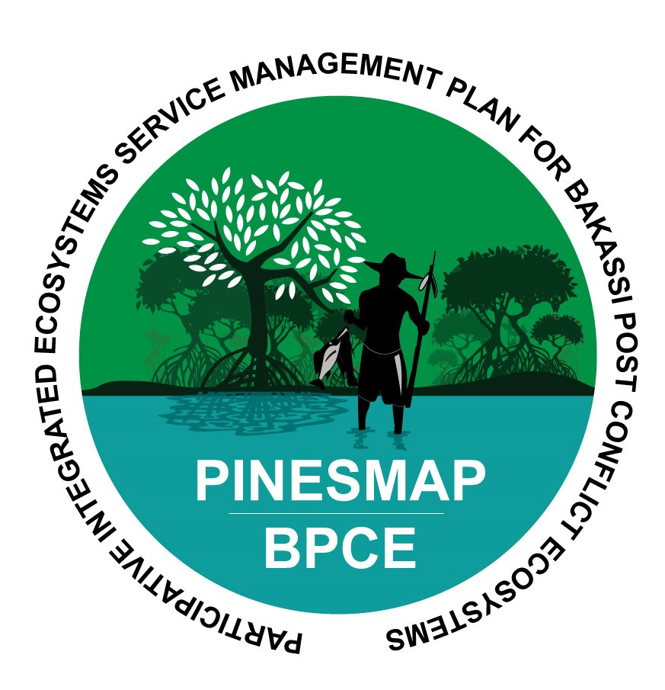
PARTICIPATIVE INTEGRATED ECOSYSTEMS SERVICE MANAGEMENT PLANS FOR BAKASSI POST CONFLICT ECOSYSTEMS - PINESMAP-BPCE
PROJECT GEF ID: 4739
TABLE RONDE NATIONALE DES PROJETS EN COURS, FINANCES PAR LE FEM AU CAMEROUN
07 août 2025, Franco Hôtel, Yaoundé
Dr. WASSOUNI
Project National Director wassouni.amadou@yahoo.fr
Yaounde
| 07/08/2025 |

Slide 2
PLAN DE L’EXPOSE
Présentation générale du Projet
Contexte et justification
Résultats clés atteints
Impacts sur le terrain
Partenariats et collaboration
Difficultés rencontrées
Perspectives et recommandations

Slide 3
1. Présentation générale du Projet (1/6)
Objectifs : Assurer la conservation de la biodiversité, l’utilisation durable et la gestion améliorée des écosystèmes de Bakassi grâce à des plans de gestion intégrée des écosystèmes, y compris l’évaluation des écosystèmes ».
Gestion durable des mangroves et des écosystèmes côtiers, ainsi que l'arrêt et l'inversion de la tendance à la dégradation de ces écosystèmes afin de préserver et de développer leurs fonctions écologiques, sociales et économiques.
Principales cibles
Au moins 10 microprojets générateurs de revenus bénéficiant à au moins 50 % de femmes, financés par la Fondation pour l’écosystème de Bakassi d’ici la fin de l’année 4.
25 000 ha de mangroves et au moins 10 % des autres composantes de l’écosystème de Bakassi (marin, terrestre) bénéficiant d’une gestion sensiblement améliorée d’ici la fin du projet.

Slide 4
1. Présentation générale du Projet (2/6)
Plan de gestion intégrée des services écosystémiques et son plan d’action opérationnel pour les écosystèmes de Bakassi élaboré d’ici la fin du projet.
Directives pour les plans d’aménagement des AMP intégrant les impacts sociaux, y compris sur les femmes, adoptées et soumises au MINFOF pour approbation et mise en œuvre d'ici la fin de la troisième année.
Plans de développement communaux existants révisés afin d'intégrer les services écosystémiques/priorités en matière de biodiversité et l'égalité des sexes d'ici la fin de la troisième année.
Au moins 5 activités de subsistance rentables et durables bénéficiant à au moins 50 % aux femmes ont été identifiées, testées et promues dans au moins 3 sites pilotes, au bénéfice de 50 organisations communautaires et de 2 500 personnes, dont au moins 50 % de femmes.

Slide 5
1. Présentation générale du Projet (3/6)
Zone administrative d’intervention
Vaste portée géographique du projet : 05 arrondissements qui composent la péninsule de Bakassi (Bamusso, Kombo Itindi, Isangele, Kombo Abedimo et Idabato):
Département du Ndian, Région du Sud-Ouest

Slide 6
1. Présentation générale du Projet (4/6)
Mécanismes de coordination et de suivi
Partenariat stratégique (ministères sectoriels techniques, agences de conservation, universités, OSC et groupes communautaires locaux):
PNUE (AE du FEM)
MINEPDED coordonne les activités avec les sectoriels clés, (MINFOF, MINADER, MINEPIA)
Comité de pilotage
UGP (aspects contractuels, techniques et administratifs du projet). Un ou plusieurs GTT

Slide 7
1. Présentation générale du Projet (5/6)
Montage institutionnel du PINESMAP-BPCE

Slide 8
1. Présentation générale du Projet (6/6)
Mécanismes de coordination et de suivi
Plan de suivi et d’évaluation élaboré et en cours de mise en œuvre.
Durée initiale du projet : 48 mois
Date de début de mise en œuvre du projet : 2017
Date de fin de projet prévue : 2026
Phase actuelle : Phase 1 et 3è Prorogation obtenue (sans budget additionnel)
Budget global du projet (Bailleur et cofinancements) :
GEF financing amount : $ 2,652,968.00 (1 326 484 000 FCFA)
Co-financing amount: $ 13,600,000.00 (6 800 000 000 FCFA)

Slide 9
2. Contexte et justification (1/2)
Domaine thématique d’intervention du FEM adressé
  Biodiversité
  Biodiversité riche et diversifiée comprenant des espèces sauvages rares, endémiques, menacées d'extinction.
  Absence d’AP.
Alignement avec les priorités nationales
SND30 : section 3.6 Environnement et protection de la nature ; sous-section 3.6.1 Gestion durable des ressources naturelles
Stratégie Nationale de Gestion Durable des Mangroves et des Ecosystèmes Côtiers
Axe Stratégique I (Réduction des pressions anthropiques dans les mangroves et les écosystèmes côtiers)
Axe Stratégique III (Amélioration des conditions de vie /de subsistance des populations riveraines)

Slide 10
2. Contexte et justification (2/2)
Le projet PINESMAP-BPCE contribue aux 5 objectifs stratégiques de la biodiversité suivants :
(1) Traiter les causes sous-jacentes de la perte de biodiversité en intégrant la biodiversité au sein du planning du gouvernement et de la société.
(2) Réduire les pressions directes sur la biodiversité et promouvoir une utilisation durable.
(3) Améliorer l'état de la biodiversité en sauvegardant les écosystèmes, les espèces et la diversité génétique.
(4) Améliorer les avantages pour tous de la biodiversité et des services écosystémiques.
(5) Améliorer la mise en œuvre grâce à la planification participative, à la gestion des connaissances et au renforcement des capacités.

Slide 11
3. Résultats clés atteints (1/3)
Différentes composantes du Projet
Renforcement des capacités institutionnelles et des parties prenantes pour pouvoir s'engager dans le développement et la mise en œuvre de l'IESMP.
Développement participatif et inclusif et mise en œuvre de l'IESMP.
Gestion des connaissances, suivi et évaluation

Slide 12
3. Résultats clés (2/3)
  Processus de classement officiel pour la création d'un parc national de mangrove (PA de Ndongore) lancé, avec l'élaboration et la signature d'une nouvelle note technique et d'un avis au public, la publication et la sensibilisation des communautés sur les nouvelles NT/AP, ainsi que la sensibilisation des élites et des autorités traditionnelles sur le processus.
  Plan d'atténuation des risques de conflits et de catastrophes pour les multiples utilisations concurrentes des terres et des ressources naturelles de la péninsule de Bakassi élaboré.
  Sensibilisation et renforcement des capacités de la population locale, des ministères sectoriels et du BIR sur des thématiques clés (risques de catastrophes et zonage foncier, gestion des ressources de mangrove, cadre réglementaire en place pour la gestion des mangroves et autres ressources forestières).

Slide 13
3. Résultats clés (3/3)
  07 plateformes mises en place et opérationnalles de : une plateforme régionale, 5 plateformes subdivisionnaires et une plateforme mangrove pour la synergie, la collaboration et la prise de décision par les parties prenantes à différents niveaux de mise en œuvre du projet.
  Plan de gestion intégrée des services écosystémiques et son plan d’action opérationnel pour les écosystèmes de Bakassi, élaboré.
  10 ha de mangroves reboisés dans 5 communes de la péninsule de Bakassi.
  Chaîne de valeur commerciale pour les principaux PFNL à Bakassi, développée (Etude).
  SE et de leur valeur économique potentielle dans les écosystèmes de Bakassi évalués.
  Plan stratégique et lignes directrices pour la création de la Fondation pour les écosystèmes de Bakassi (BEF) élaboré.

Slide 14
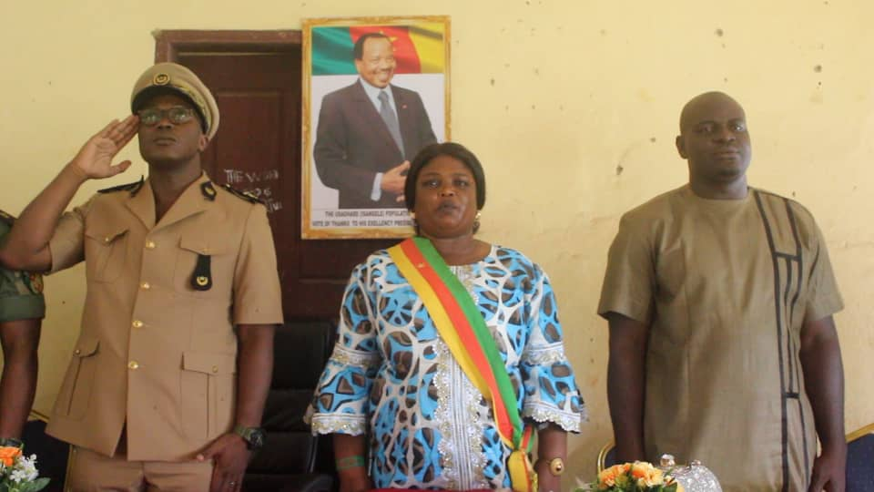
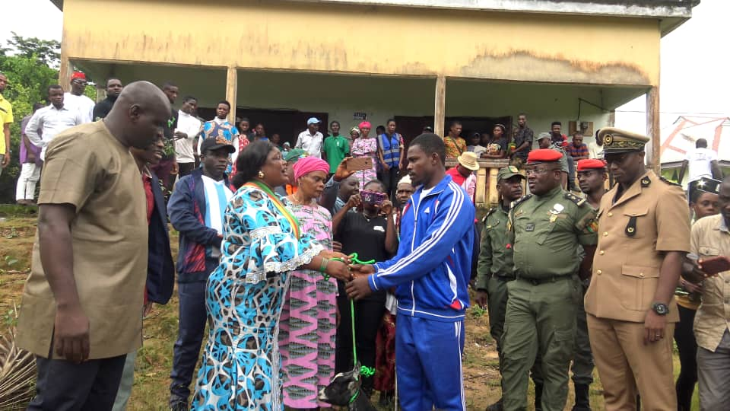
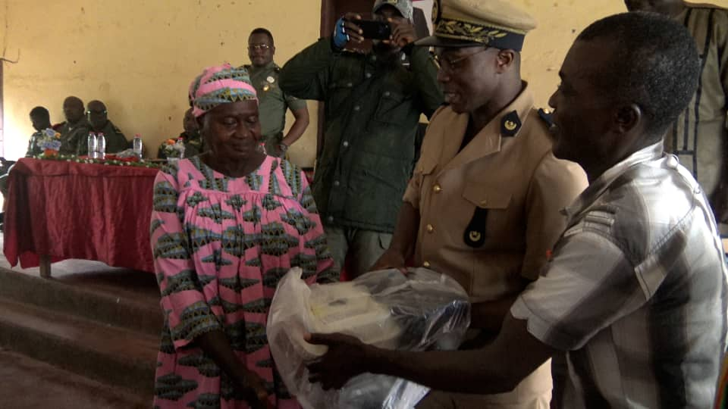
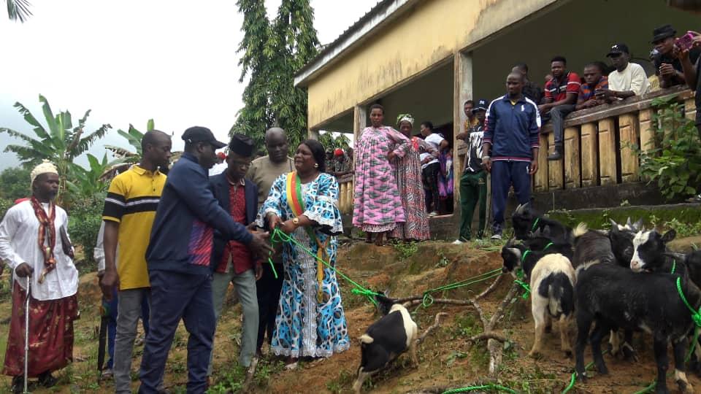
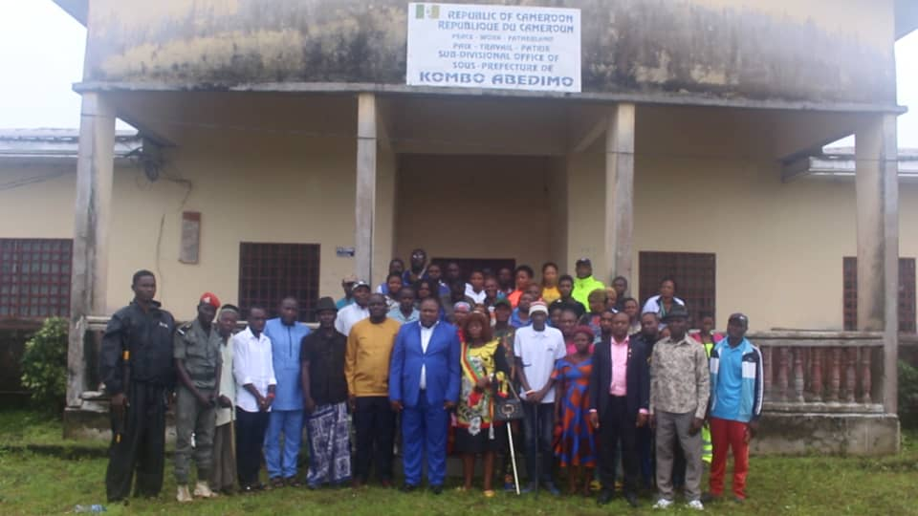
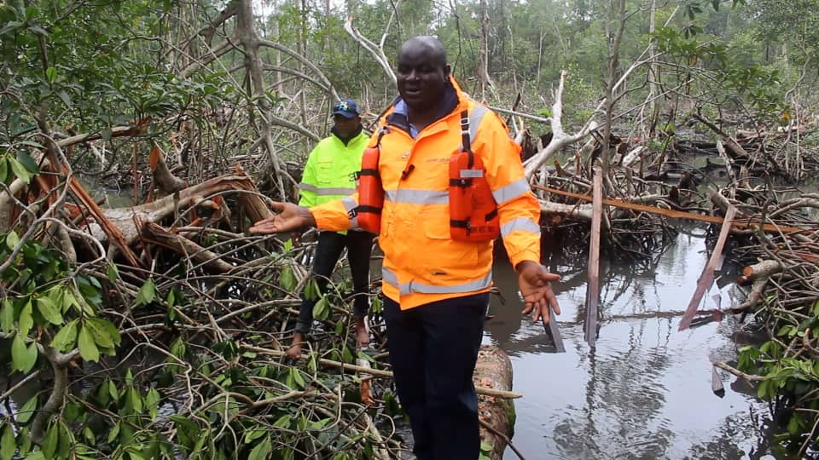

Slide 15
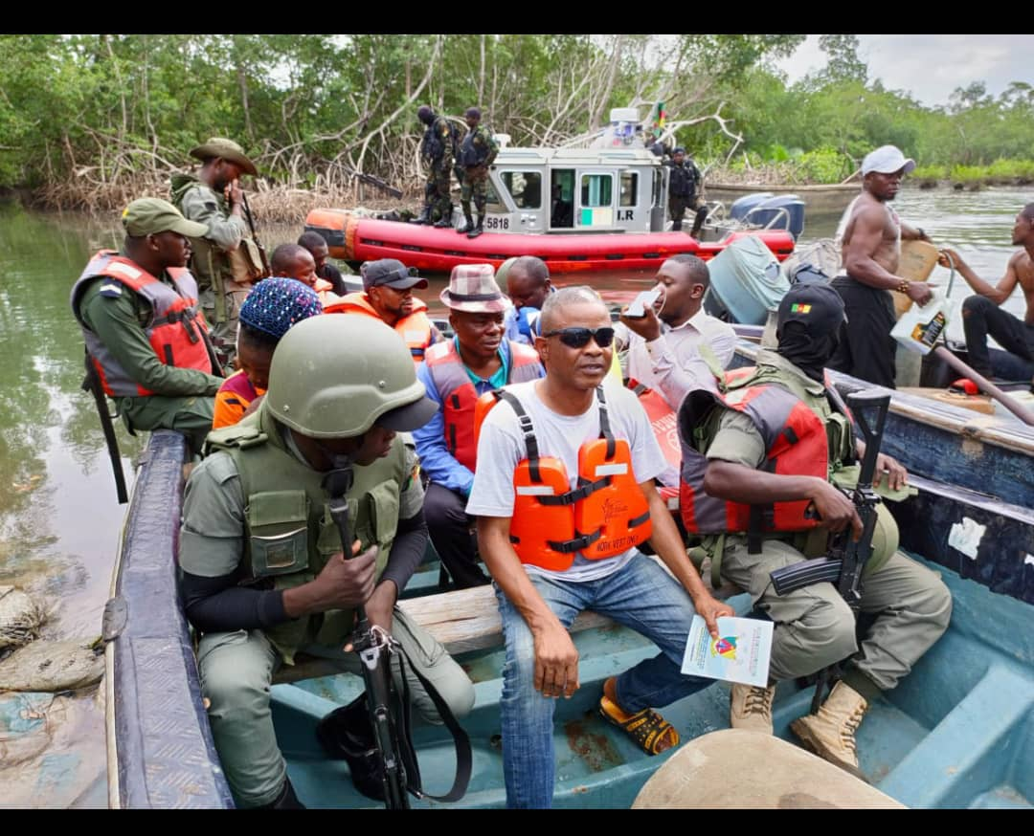
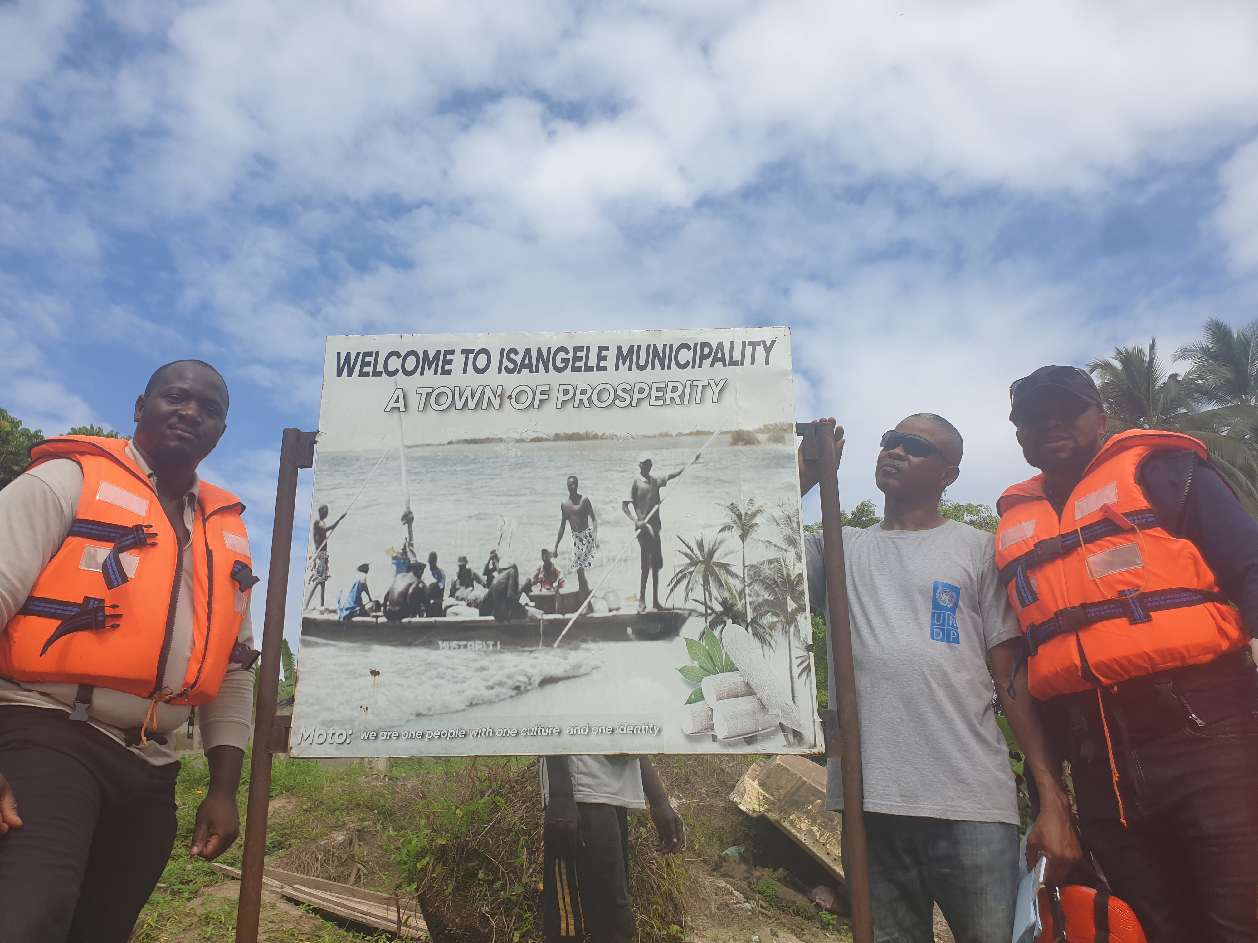
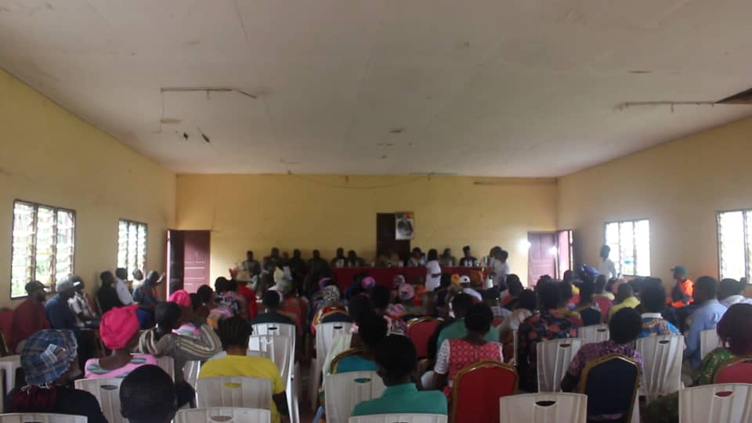
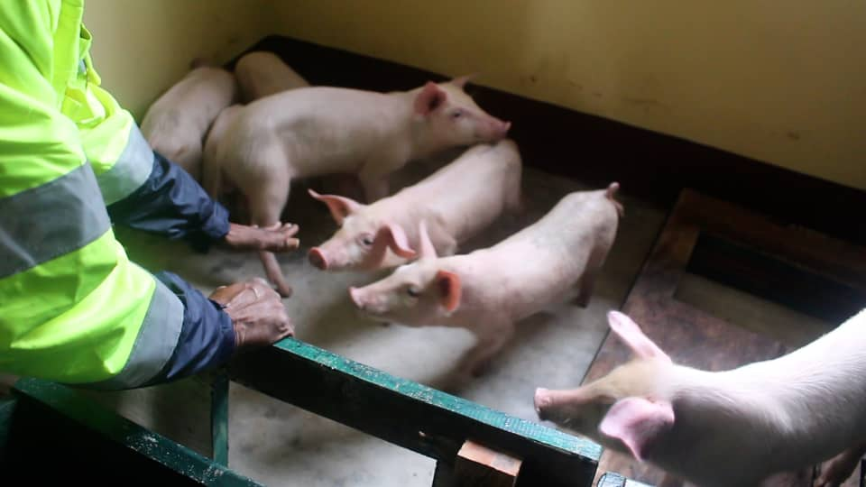
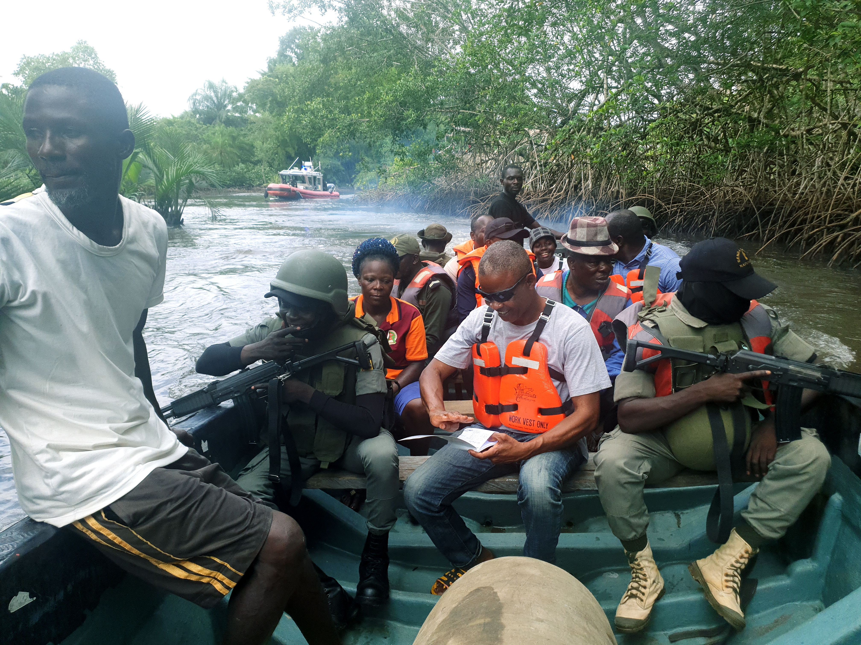
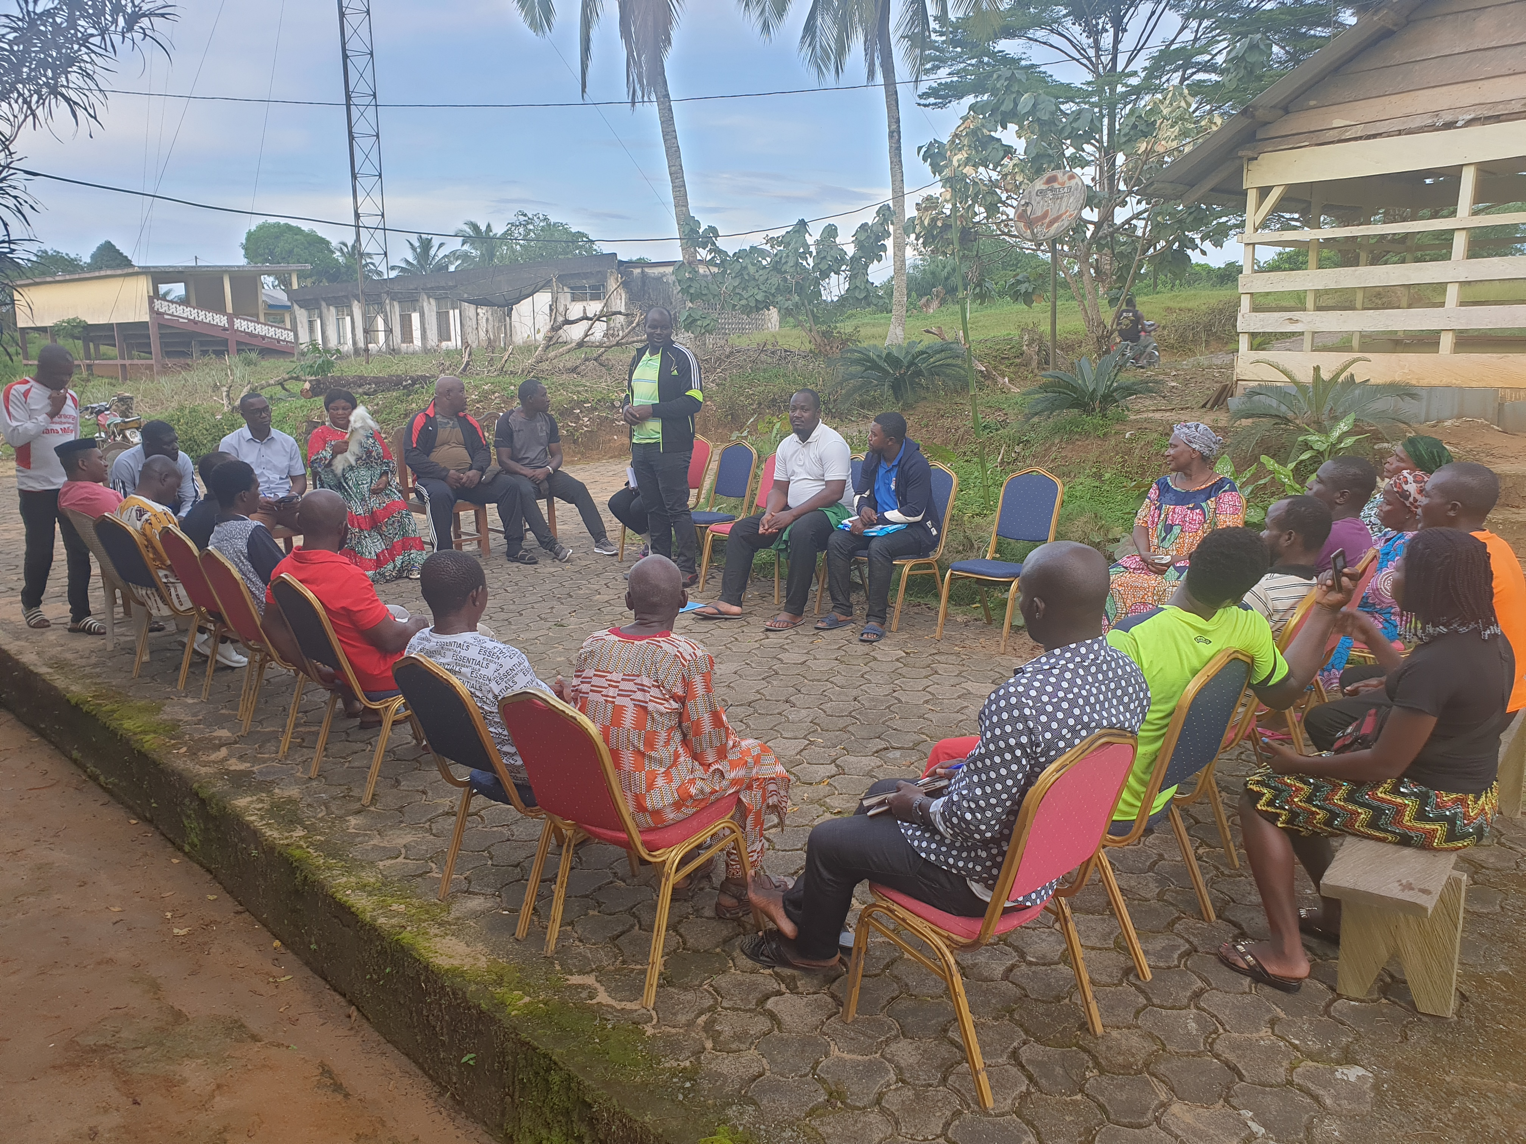

Slide 16
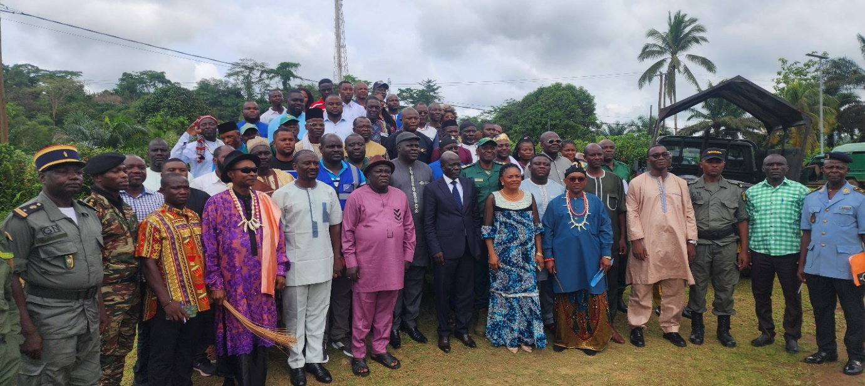
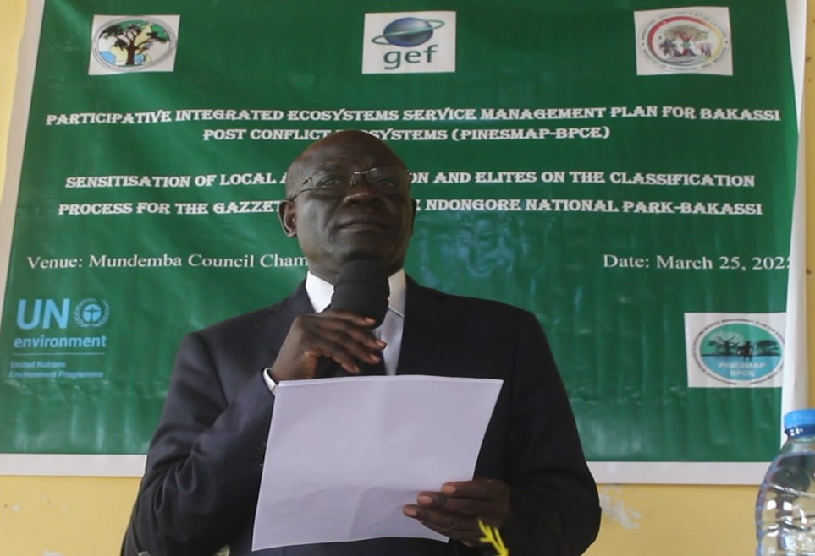
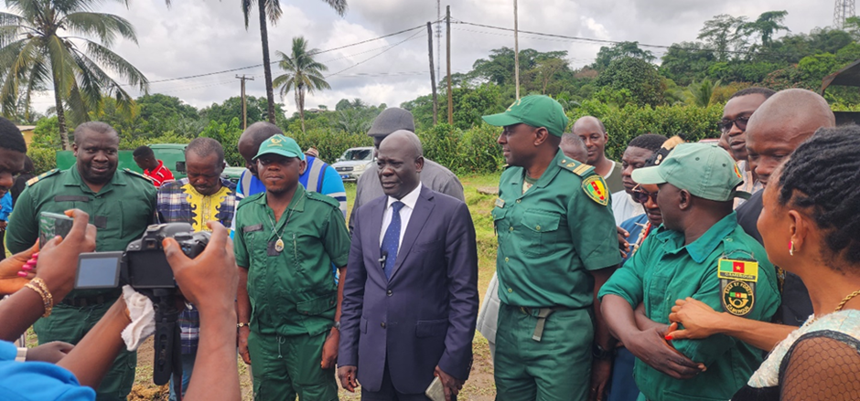
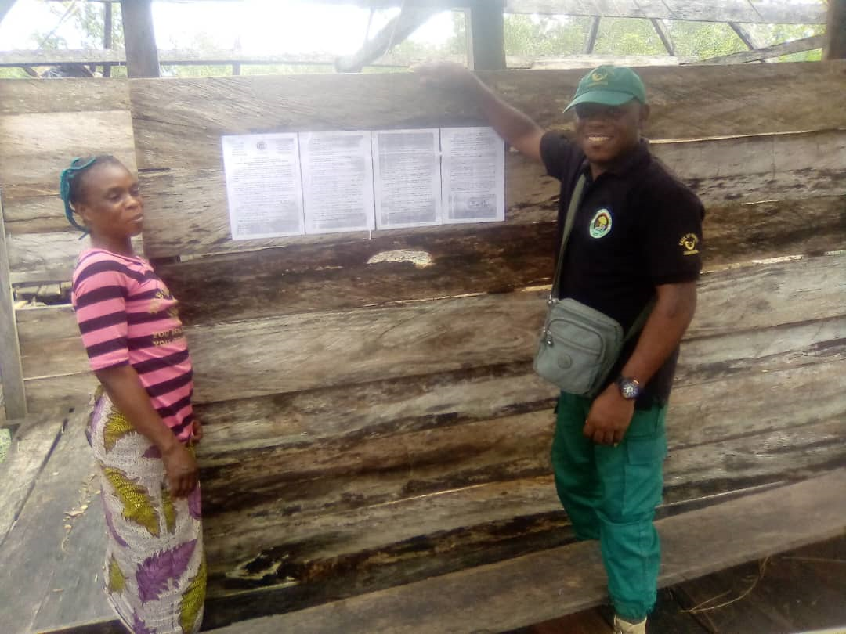
Illustrations des résultats

Slide 17
4. Impacts sur le terrain (1/3)
Indicateurs environnementaux
Superficie restaurée : 10 ha de mangrove restaurés dans 5 communes de la péninsule.
Nb et espèces plantées : 16 000 plants de palétuvier, dont 90 % d’Avicennia sp. et de Rhizophora sp.
% de personnes participant à la prise de décision et à la restauration des mangroves : Au moins 250 pers impliquées dans la prise de décision concernant les mangroves, dont 40 % de femmes, dans les cinq arrondissements et une plateforme de mangroves.

Slide 18
4. Impacts sur le terrain (2/3)
Indicateurs sociaux
Nbre de moyens de subsistance (AGR) durables développés et mis en œuvre : Huit (08)
Nbre d’habitants bénéficiant de la mise en œuvre de moyens de subsistance durables : 450 personnes à travers 30 coopératives et organisations communautaires.
Nbre de projets et de partenaires de développement œuvrant pour la conservation des mangroves : 25 organisations.
Nbre ou proportion de la population locale affichant une attitude positive envers la conservation des mangroves : plus de 50 % de la population locale.
Nombre de ménages utilisant des fumoirs améliorés : 0
Nbre de groupes de pêcheurs bénéficiaires : 100.

Slide 19
4. Impacts sur le terrain (3/3)
Bénéficiaires directs et indirects
Plus de la moitié de la population de Bakassi bénéficie des initiatives mises en œuvre par le projet.
Plus de 40 % des femmes ont bénéficié directement des initiatives de subsistance (AGR) et des alternatives dans les cinq arrondissements de Bakassi.
Impacts à long terme

Slide 20
5. Partenariats, collaboration et communication (1/3)
Rôle du MINEPDED et autres sectoriels
Ministères sectoriels | Responsibilités
MINEPDED | Coordonne les activités avec les autres partenaires gouvernementaux clés, notamment MINFOF, MINADER, MINEPIA, etc. Organise les sessions de CoPil et les réunions du GTT
MINFOF MINADER MINEPIA MINDEF | Participe à la prise de décision dans les instances clés du projet Membre du CoPil Participent aux réunions du GTT Partenaire de mise en œuvre …

Slide 21
5.Partenariats, collaboration et communication (2/3)
Collaborations avec les collectivités (CTD), OSC, Autorités Locales, Communautés Locales, Secteur Privé, etc.....
Partenaires clés
Cameroon Wildlife and Conservation Society (CWCS)
Cameroon Ecology (Cam-Eco)
Environment and Rural Development Foundation (EruDef)
OPED
FIDEPE
CHEDE
Autres parties prenantes clés:
7) Communes /Mairies : Bamusso, Kombo Itindi, Isangele, Kombo Abedimo et Idabato
8) Autorités traditionnelles
9) Communautés locales
10) Secteur Privé

Slide 22
5. Partenariats, collaboration et communication (3/3)
  Mise en place et opérationnalisation de 7 plateformes pour la synergie, la collaboration et la prise de décision par les parties prenantes à différents niveaux de mise en œuvre du projet :
  01 plateforme régionale
  05 plateformes subdivisionnaires
  01 plateforme mangrove

Slide 23
6. Difficultés rencontrées (1/1)
Contraintes techniques, financières, sociales
Difficultés | Mesures adoptées
Existence des tensions socio-politiques dans la région | Travailler en collaboration avec les forces de sécurité
Hauts niveaux d’insécurité et de piraterie | Travailller en collaboration avec les forces de sécurité
Retards dans les décaissements des fonds FEM par l’Agence d’Exécution | Multiplier les relances
Saison de pluies intenses et prolongées | Mener les activités de terrains pendant la saison sèche
Retards dans le décaissement des cofinancements des partenaires | Sensibiliser les partenaires

Slide 24
7. Perspectives et recommandations (1/1)
Prochaines étapes
Finaliser les activités du projet notamment l’achèvement du processus de classement du PA de Ndongoré
Recommandation pour la phase FEM 9
Soutenir la consolidation /Renforcement des acquis de la première phase du PINESMAP-BPCE en pourvoyant les financements pour une aseconde phase

Slide 25
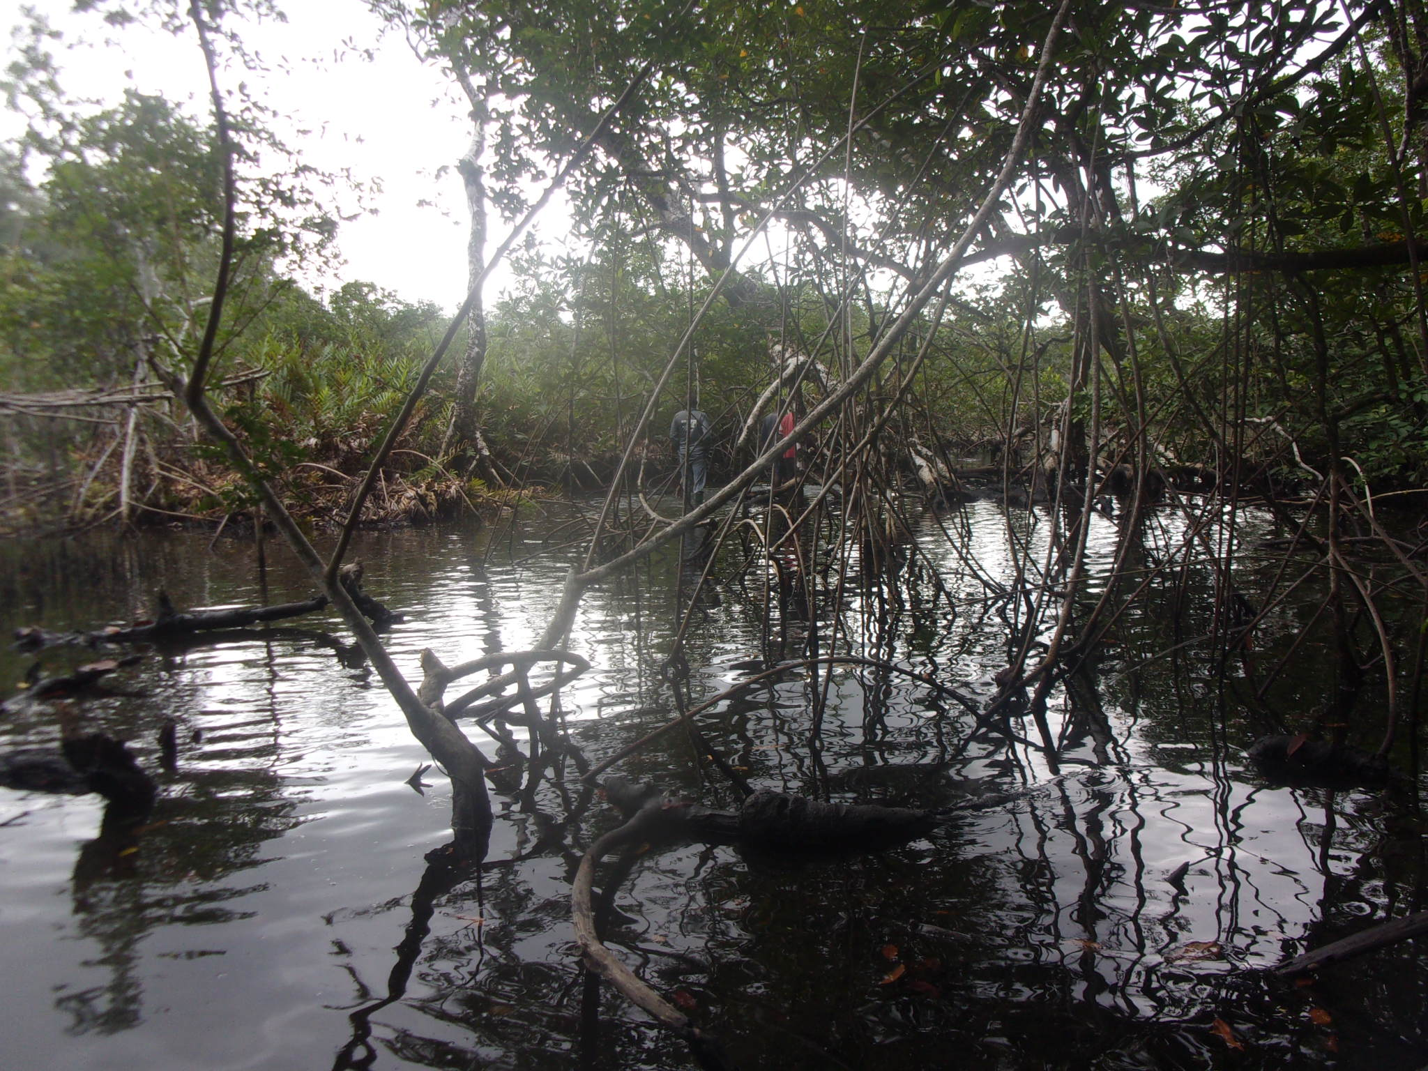

MERCI POUR VOTRE BIENVEILLANTE ATTENTION

